Slide 1
CEGL SOLUTIONS CO.
Carlos Eduardo Greghi 312321683
Eduardo Luis Santos 312321621
Gyovana Issoppo 312321553
Luiz Gustavo David Viana 312321661

Slide 2
Apresentação
A CEGL Solutions Co. ajuda outras empresas a implementarem soluções tecnológicas avançadas para aprimorar a sua eficiência.
Ela oferece orientação especializada e estratégias personalizadas para impulsionar a inovação e o crescimento das empresas parceiras.

Slide 3
Como atua?
Soluções personalizadas para cada área;
Elaboração de softwares especializados;
Implementação de serviço em nuvem;
Treinamento de equipes;
Aplicativo personalizado para contato próprio entre empresa e cliente.

Slide 4
Nosso trabalho
Nosso aplicativo é uma plataforma que facilita a conexão entre empresas em busca de implementações tecnológicas avançadas para aprimorar sua eficiência e modernização. Esse app atua como uma ponte entre as empresas e soluções tecnológicas inovadoras para impulsionar seu desempenho e competitividade no mercado.

Slide 5
Diagramas

Slide 6
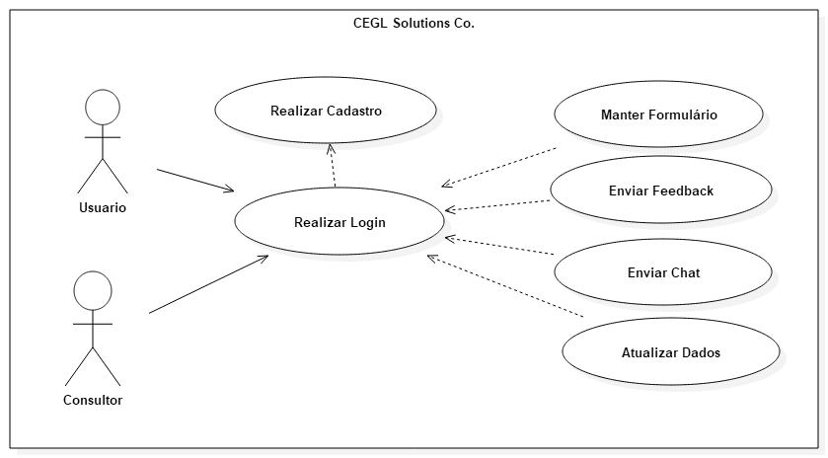
Diagrama de caso de uso

Slide 7
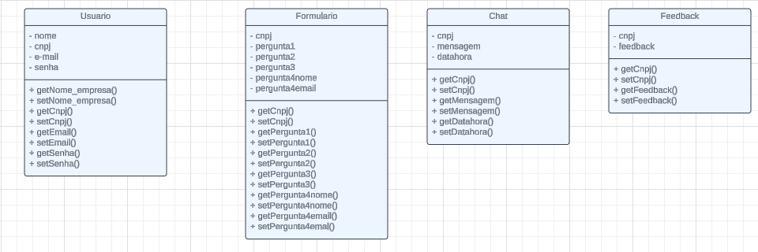
Diagrama de classe

Slide 8
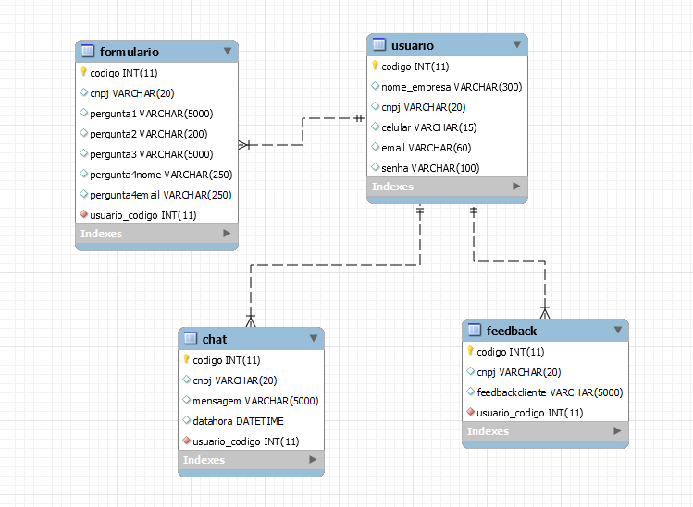
Diagrama de entidade e relacionamento

Slide 9
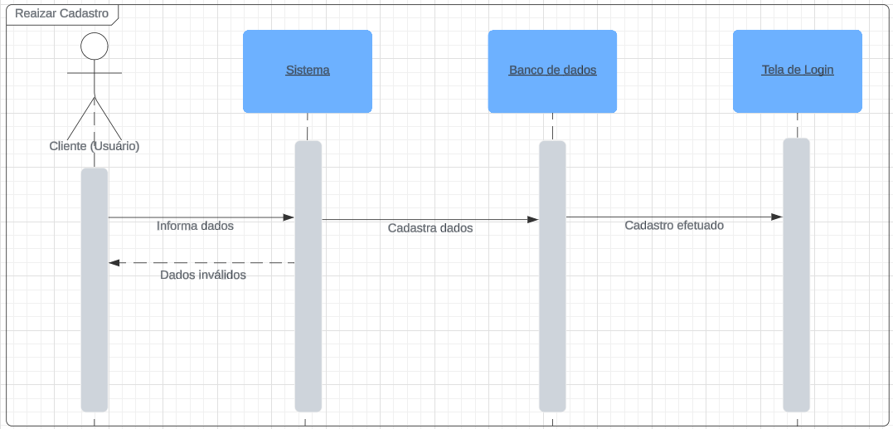
Diagrama de sequência

Slide 10
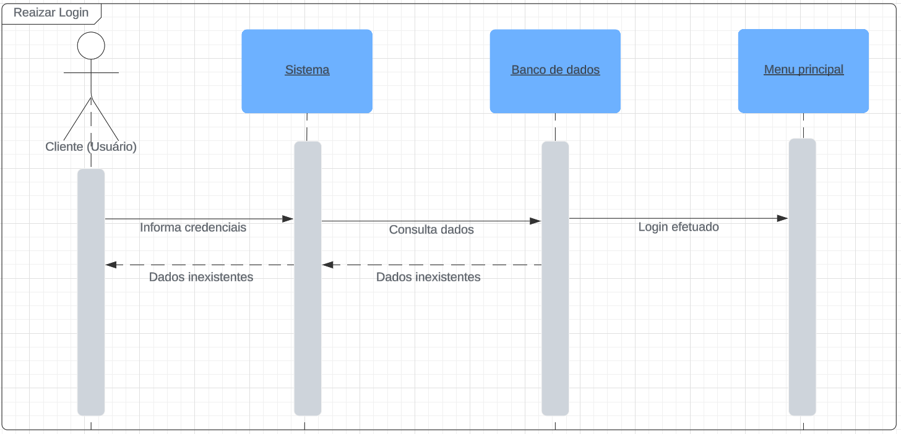
Diagrama de sequência

Slide 11
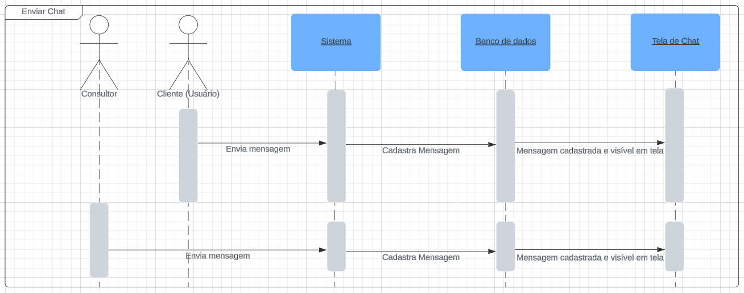
Diagrama de sequência

Slide 12
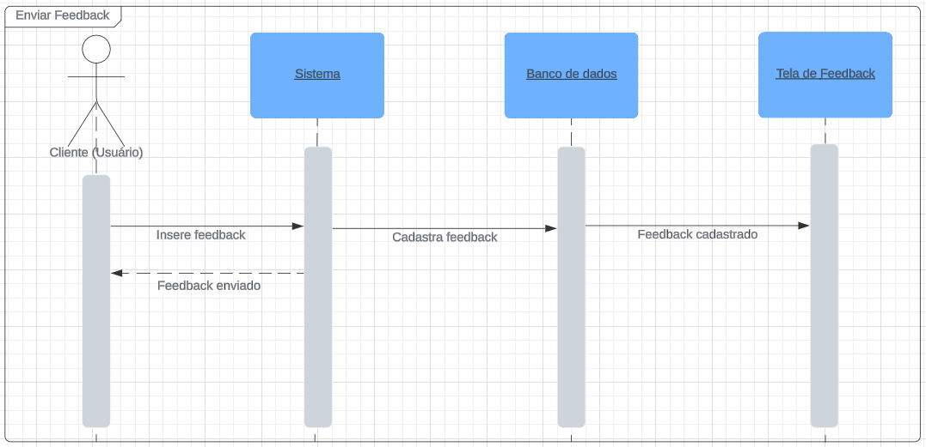
Diagrama de sequência

Slide 13
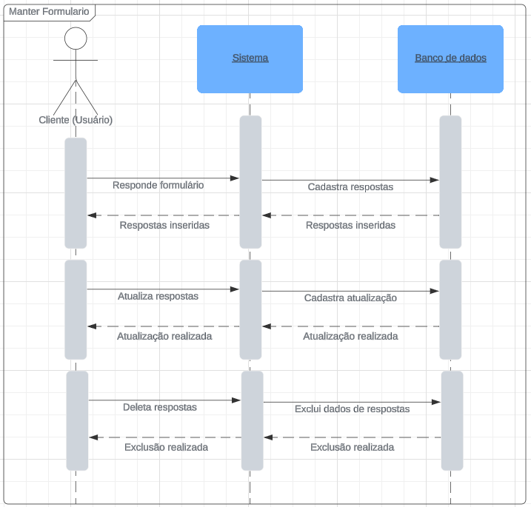
Diagrama de sequência

Slide 14
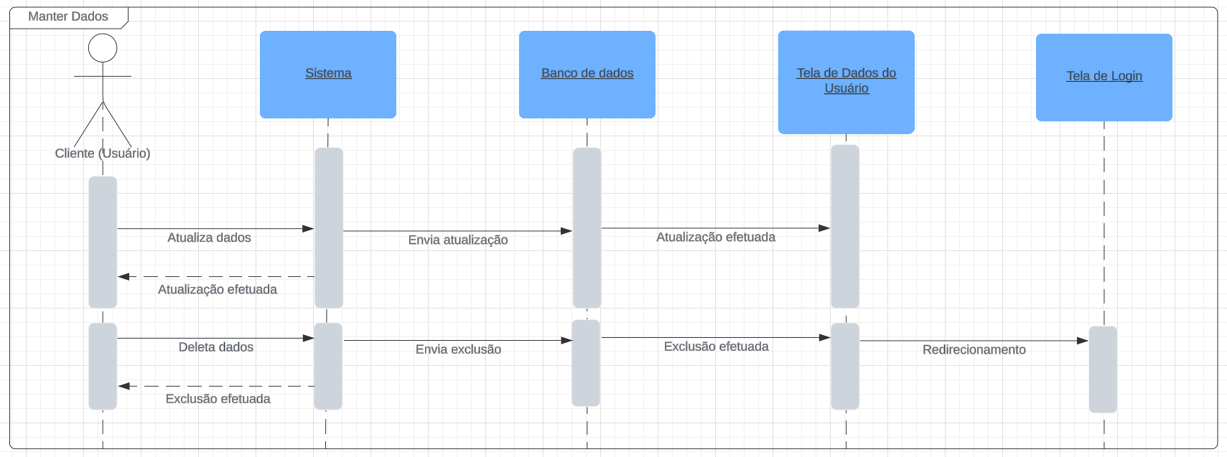
Diagrama de sequência

Slide 15
Requisitos funcionais
O software deve ter uma página de formulário com perguntas específicas para capturar as necessidades e informações relevantes dos clientes em potencial;
Deve permitir a personalização das perguntas do formulário de acordo com os diferentes tipos de serviços oferecidos pela sua empresa;
Deve incluir validações para garantir que as respostas fornecidas sejam precisas e completas;
A página de feedback deve permitir que os clientes avaliem os serviços prestados pela sua empresa, fornecendo comentários e sugestões;

Slide 16
Requisitos funcionais
Deve incluir um sistema de classificação para que os clientes possam expressar sua satisfação com os serviços recebidos;
Deve possibilitar a análise e o gerenciamento dos feedbacks recebidos para melhorar continuamente a qualidade dos serviços;
A página de chat deve oferecer uma plataforma de comunicação em tempo real para que sua empresa e os clientes possam interagir de forma eficiente;
Deve permitir o envio de mensagens, arquivos e links para facilitar a troca de informações;
Deve incluir recursos de notificação para alertar sobre novas mensagens e garantir uma comunicação ágil.

Slide 17
Requisitos não funcionais
O software deve garantir a segurança dos dados confidenciais das empresas envolvidas, implementando medidas como criptografia, autenticação e autorização adequadas;
O sistema deve ser capaz de lidar com um grande volume de usuários simultâneos, garantindo tempos de resposta rápidos e eficiência mesmo em momentos de pico;
A interface do software deve ser intuitiva e de fácil utilização, garantindo uma experiência agradável para os usuários, independentemente do nível de familiaridade com tecnologia;

Slide 18
Requisitos não funcionais
O software deve ser altamente disponível, com um tempo de inatividade mínimo para que as empresas possam acessá-lo sempre que necessário;
O software deve ser compatível com diferentes dispositivos e sistemas operacionais para garantir que as empresas possam acessá-lo de forma consistente, independentemente do dispositivo utilizado;
O sistema deve ser escalável, capaz de se adaptar ao crescimento da demanda e do número de usuários sem comprometer o desempenho.

Slide 19
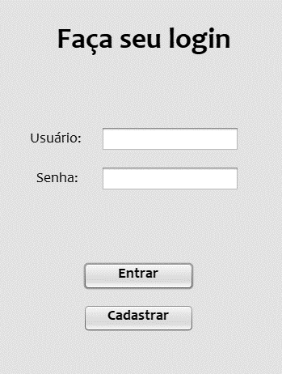
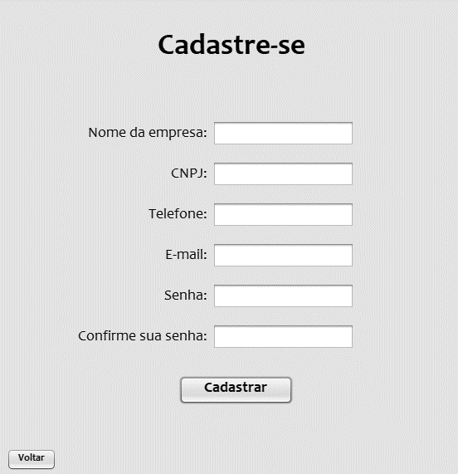
Protótipos

Slide 20
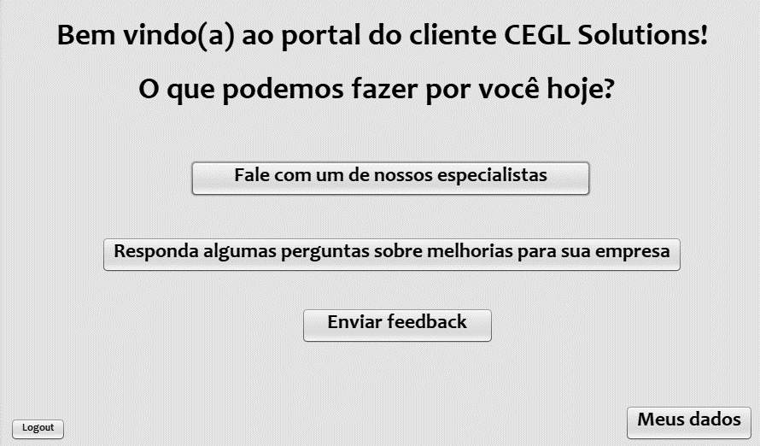
Protótipos

Slide 21
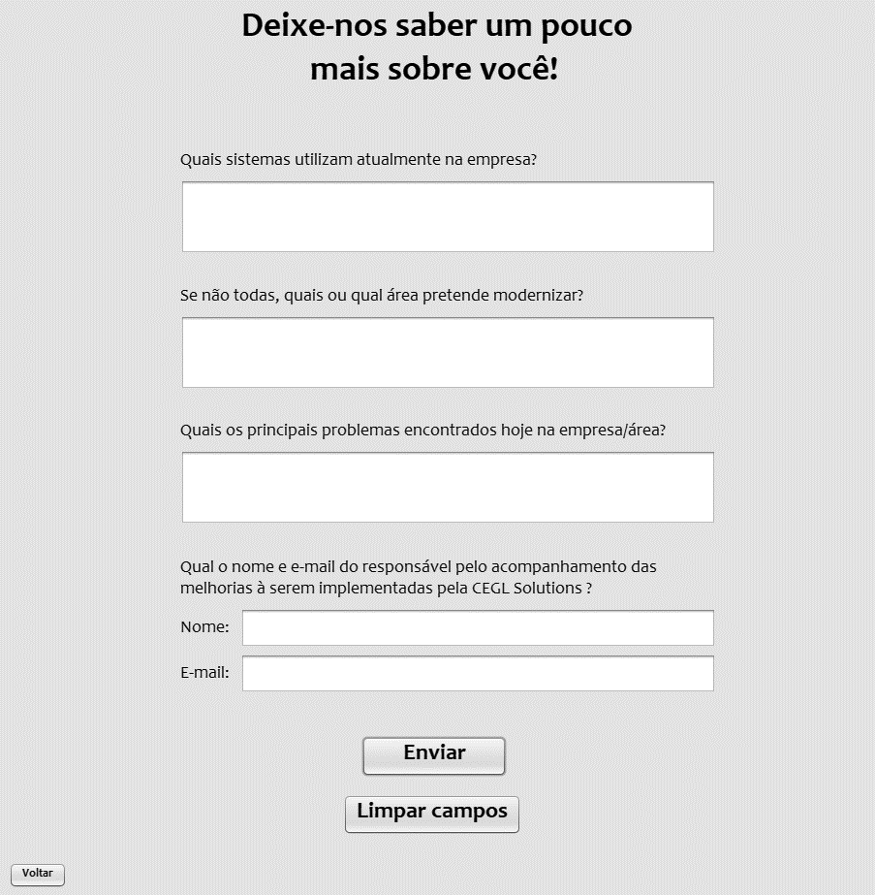
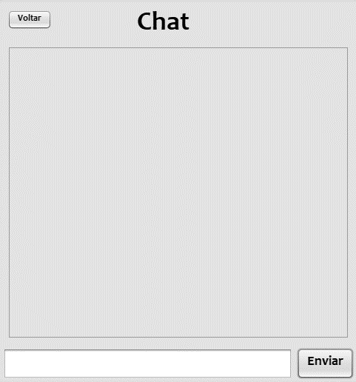
Protótipos

Slide 22
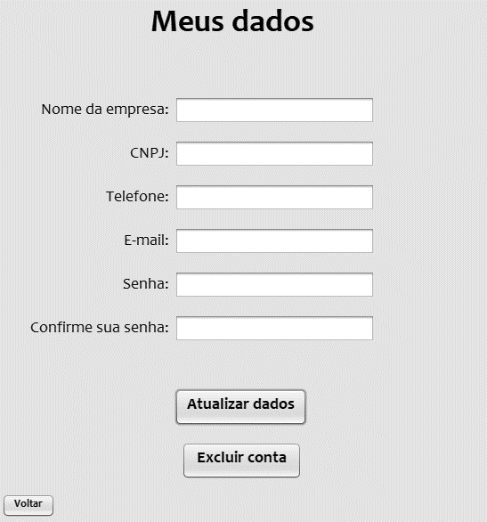
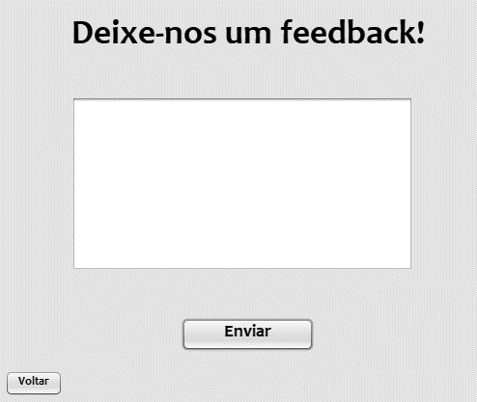
Protótipos

Slide 23
CEGL SOLUTIONS CO.
A solução para o seu negócio.

